Slide 1

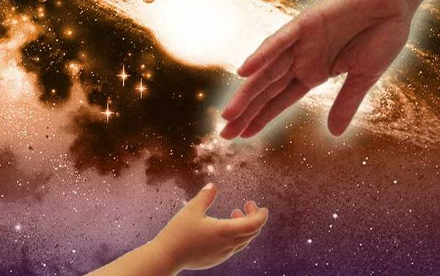
Kinh Thánh Đối Đáp
Số 17 (Số cũ 526)
LỜI MỜI ÂN CẦN
For more PowerPoint shows visit: nhacthanh.vn

Slide 2
Hỡi những kẻ nào khát, hãy đến suối nước! Và người nào không có tiền bạc, hãy đến, mua mà ăn! Hãy đến, mua rượu và sữa mà không cần tiền, không đòi giá.

Slide 3
Sao các ngươi trả tiền để mua đồ không phải là bánh? Sao các ngươi đem công lao mình đổi lấy vật chẳng làm cho no? Hãy chăm chỉ nghe ta, hãy ăn của ngon, và cho linh hồn các ngươi vui thích trong của béo.

Slide 4
Hãy nghiêng tai, và đến cùng ta; hãy nghe ta, thì linh hồn các ngươi được sống. Ta sẽ lập với các ngươi một giao ước đời đời tức là sự nhân từ chắc thật đã hứa cùng Đa-vít.

Slide 5
Nầy, ta đã lập người lên làm chứng kiến cho các nước, làm quan trưởng và quan tướng cho muôn dân

Slide 6
Nầy, ngươi sẽ kêu gọi nước mà ngươi chưa hề biết, và nước chưa hề biết ngươi sẽ chạy đến cùng ngươi, vì cớ Giê-hô-va Đức Chúa Trời ngươi, và Đấng Thánh của Y-sơ-ra-ên, là Đấng đã làm vinh hiển ngươi.

Slide 7
Hãy tìm kiếm Đức Giê-hô-va đang khi mình gặp được; hãy kêu cầu đang khi Ngài ở gần!

Slide 8
Kẻ ác khá bỏ đường mình, người bất nghĩa khá bỏ các ý tưởng; hãy trở lại cùng Đức Giê-hô-va, Ngài sẽ thương xót cho, hãy đến cùng Đức Chúa Trời chúng ta, vì Ngài tha thứ dồi dào.

Slide 9
Đức Giê-hô-va phán: Ý tưởng ta chẳng phải ý tưởng các ngươi, đường lối các ngươi chẳng phải đường lối ta

Slide 10
Vì các từng trời cao hơn đất bao nhiêu, thì đường lối ta cao hơn đường lối các ngươi, ý tưởng ta cao hơn ý tưởng các ngươi cũng bấy nhiêu.

Slide 11
Vả như mưa và tuyết xuống từ trên trời và không trở lại nữa, mà đượm nhuần đất đai, làm cho sanh ra và kết nụ, đặng có giống cho kẻ gieo, có bánh cho kẻ ăn,

Slide 12
Thì lời nói của ta cũng vậy, đã ra từ miệng ta, thì chẳng trở về luống nhưng, mà chắc sẽ làm trọn điều ta muốn, thuận lợi công việc ta đã sai khiến nó.

Slide 13
Vì các ngươi sẽ đi ra vui vẻ, được đưa đi trong sự bình an. Trước mặt các ngươi, núi và đồi sẽ trổi tiếng ca hát, mọi cây cối ngoài đồng sẽ vỗ tay.

Slide 14
Cây tùng sẽ mọc lên thay cho bụi gai, và cây sim sẽ lớn lên thay cho gai gốc; điều đó sẽ làm cho biết danh Đức Giê-hô-va, và là một dấu đời đời không hề tuyệt diệt.

